Slide 1
برنامج
التجارب العملية البديلة في
الفيزياء
تجربة شخصيه : خالد بن مصلح الشيباني

Slide 2
اهداف التجربة:
حل مشكلة نقص تجهيزات مختبرات الفيزياء عن طريق التجارب البديله
بموادبديله من البيئه

Slide 3
مميزات التجربة
تتميز هذه التجارب بما يلي :
سهولة وسرعة تنفيذها
توفر موادها وأدواتها
قلة تكلفتها
ارتباط مفاهيم التجربة بحياة الطالب اليومية , ووضعه في موقف حقيقي يتطلب استيعاب المفهوم وتعميق الفهم في العلوم .

Slide 4
مرتبة في كل فصل حسب ترابط المبادئ والمفاهيم الأساسية .
معرفة المفاهيم الخاطئة والبديلة لدى المتعلم .
تمكين المتعلم من إدراك الدلالة اللفظية للمفهوم العلمي والقدرة على الشرح والتفسير المتعمق والتعبير عن ذلك .
تمكن المتعلم من بناء المعرفة الجديدة بالخبرات السابقة لديه .

Slide 5
القدرة على تطبيق المفاهيم العلمية في مواقف مختلفة وحل مشكلات جديدة .
القدرة على النقد الايجابي وتقبل التغذية الراجعة وتقييم الذات .
توفير مجموعة من التساؤلات لنتائج غير متوقعة تمنح المتعلم مزيدا من حب الاستطلاع .
تساعد على التنبؤ المبني على التفسير العلمي المنطقي .

Slide 6
نماذج من التجارب

Slide 7
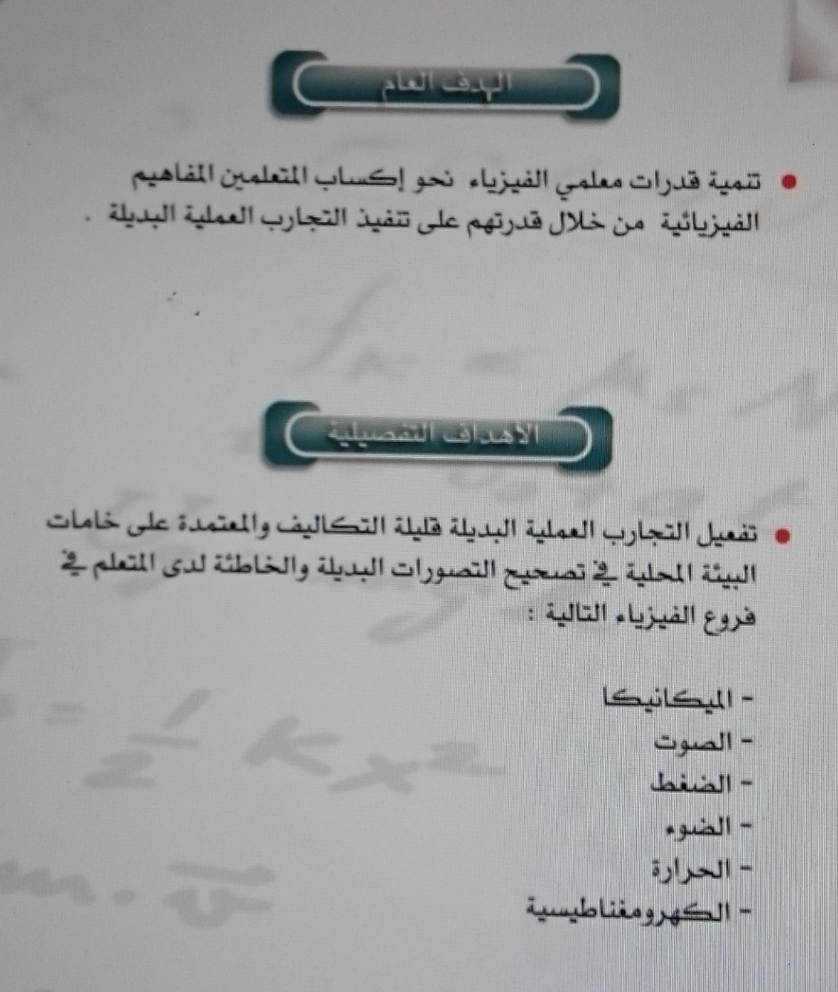

Slide 8
الميكانيكاMECHANICS الاتزان
اليوم الأول – الجلسة الثانية
( 15 دقائق )
بالتعاون مع مجموعتك :
نفذ :
التجربة 2.5.1 الصفحة 45
المواد : لوحة خشبيه صغيره , مسامير
دون مشاهدات التجربة .
ناقش مع مجموعتك تفسيراً للمشاهدات و دونه ، ثم دون استنتاج مجموعتك .

Slide 9
الميكانيكاMECHANICS الاتزان
اليوم الأول – الجلسة الثانية
التفسير
مركز ثقل المجموعة أسفل نقطة الارتكاز , وهذا يعني أنها في حالة اتزان مستقر .
الاستنتاج
يحدث الاتزان المستقر عندما يقع مركز الثقل أسفل نقطة الارتكاز .

Slide 10
الميكانيكاMECHANICS الاتزان
اليوم الأولى – الجلسة الثالثة
التفسير
يقع مركز الثقل بالقرب من مركز الارتكاز ، فيكون الاتزان اكثر استقراراً .
الاستنتاج
يكون الجسم اكثر استقراراً عندما يكون مركز الثقل قريب من نقطة الارتكاز .

Slide 11
الميكانيكاMECHANICS الاتزان
اليوم الأولى – الجلسة الثالثة
التفسير
يقع مركز ثقل العصا عند منتصفها . يتحمل كل أصبع نصف الوزن .
عند تحريك أحد الأصابع الى الداخل فإنه يقترب من مركز الثقل فيزيد ثقل العصا عليه و تزداد تبعا لذلك قوة الاحتكاك ، بينما يقل ثقل العصا على الاصبع الثابت و ثقل قوة الاحتكاك فتتحرك العصا الى الخارج ، الى أن يكون بعد الاصبعين عن مركز الثقل متساوي فتتوقف العصا عن الحركة . و بتحريك الاصبع باستمرار الى الداخل تتكرر العملية الى ان يلتقي الاصبعان عند مركز الثقل .
الاستنتاج
بمساعدة الوزن و الاحتكاك يمكن تحديد مركز ثقل العصا

Slide 12
الميكانيكاMECHANICS الدوران
اليوم الأولى – الجلسة الثالثة
( 15 دقائق )
بالتعاون مع مجموعتك :
نفذ :
التجربة 1.6.1 الصفحات 60 - 59
دون مشاهدات التجربة .
ناقش مع مجموعتك تفسيراً للمشاهدات و دونه ، ثم دون استنتاج مجموعتك .

Slide 13
الميكانيكاMECHANICS الدوران
اليوم الأولى – الجلسة الثالثة
التفسير
القوة المؤثرة لم تتغير . تزداد صعوبة حمل المسطرة مع ابتعاد الثقل بسبب العزم
الاستنتاج
يزداد العزم بزيادة المسافة بين القوة و محور الدوران . يعتمد العزم على القوة و ذراع القوة .

Slide 14
الميكانيكاMECHANICS الدوران
اليوم الأولى – الجلسة الثالثة
( 15 دقائق )
بالتعاون مع مجموعتك :
نفذ :
التجربة 5.6.1 الصفحات 68 - 67
دون مشاهدات التجربة .
ناقش مع مجموعتك تفسيراً للمشاهدات و دونه ، ثم دون استنتاج مجموعتك .

Slide 15
الميكانيكاMECHANICS الدوران
اليوم الأولى – الجلسة الثالثة
التفسير
$القوة ذراع ×القوة =الدوران عزم$ ( الوزن )
الاستنتاج
يحدث الاتزان عندما تكون محصلة عزم الدوران = صفر .

